Slide 1
eduroam建置教學
主講人：盧至令

Slide 2
目錄
介紹eduroam
校際漫遊運作機制
openVPN
freeRADIUS
架設eduroam認證伺服器

Slide 3
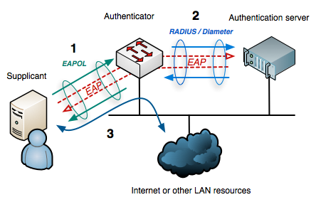
介紹eduroam(1/2)
2003年於歐洲發起。
目的是為了科學研究和教育機構所發展的全球性無線漫遊安全認證服務。
基於IEEE 802.1X標準

Slide 4
介紹eduroam(2/2)
TANetRoaming vs. eduroam
 | TANetRoaming | eduroam
認證方式 | Captive Portal 網頁認證 | IEEE 802.1X
使用範圍 | 台灣的學術研究單位 | 國際的學術研究單位
安全性 | 較低 | 較高

Slide 5
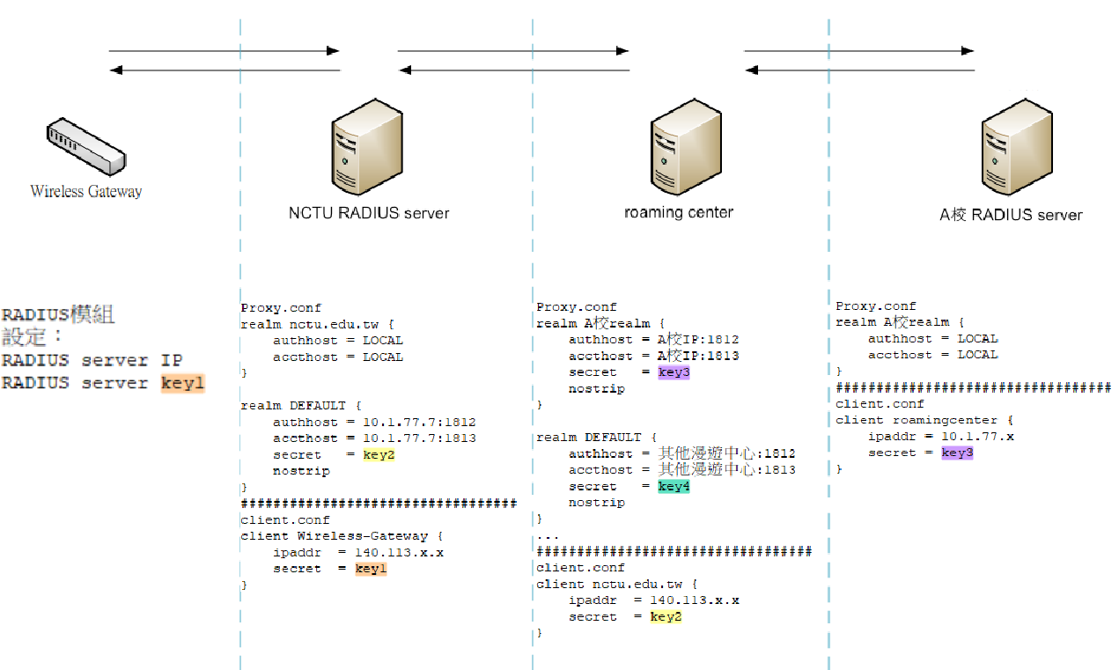
校際漫遊運作機制
帳號：
abc@A校realm

Slide 6
openVPN(1/2)
預設目錄 /etc/openvpn
安裝完只會有client和server資料夾，且無任何檔案
由漫遊中心提供的檔案，直接放到/etc/openvpn/下面

Slide 7
openVPN(2/2)
檢測指令
Systemctl status openvpn
如果成功，下命令 ifconfig，會看到拿到的IP。

Slide 8
freeRADIUS
預設目錄 /etc/raddb/
- radiusd.conf > 基本設定
- proxy.conf > 認證資訊轉送之目的地
- client.conf > 允許認證資訊的來源地
- users > 帳號相關
- mods-available/eap > 驗證相關設定
- site-available/default > 認證模組設定
- site-available/inner-tunnel > virtual server設定

Slide 9
freeRADIUS
radiusd.conf
client.conf
proxy.conf
users, sql, ldap…
服務啟動
檢查用戶
Wi-Fi controller
監控系統
確認realm
轉送至其他RADIUS
身分驗證

Slide 10
架設eduroam認證伺服器
伺服器資源分配
交大現行 – 平日每天平均55000筆認證紀錄
Storage : 300G
RAM : 4G
作業系統
Linux – CentOS 8
freeRADIUS
Version : 3.0.17

Slide 11
Download OVF
https://tinyurl.com/y2noykbn
https://reurl.cc/8n7KRb

